Slide 1
Ski-Service Anmeldung
Nevan Alberola Fumanal

Slide 2
Inhaltverzeichnis
Projekt-konzept
Programm
Gannt chart
Demo
Fazit

Slide 3

Projekt-Konzept
Name des Kunden: Jetstream-Service
Spezialisierung: Wintersport-Service mit Fokus auf Skiservice-Arbeiten.
Zielsetzung:
Entwicklung einer modernen, responsiven Webplattform für Skiservice-Arbeiten.
Integration eines Online-Anmeldeformulars mit dynamischer Berechnung des Abholdatums.
Anforderungen:
Landing Page:
Begrüssung und Übersicht über Dienstleistungen.
Visueller Fokus (Bild/Video) und klare Inhalte.
Kontaktseite:
Anzeige der vollständigen Kontaktinformationen.
Service-Anmeldung:
Formular mit Eingaben wie Name, E-Mail, Priorität und Dienstleistung.
Validierung der Eingaben.

Slide 4




Programm
JAVASCRIPT
Verarbeitung der Formularübermittlung (z. B. Registrierungsdaten).
Kommunikation mit der API für Datenübermittlung
Strukturierung der Seiteninhalte (Startseite, Navigation, Formulare) und Erstellung der Kontakt und Registrierungsformulare.
css
Gestaltung des Layouts und der Farben.
Responsives Design für mobile
Geräte.
Anpassungen für Formulare und Seitenelemente.
SERVER
Verarbeitung der Registrierungsdaten im Backend.

Slide 5
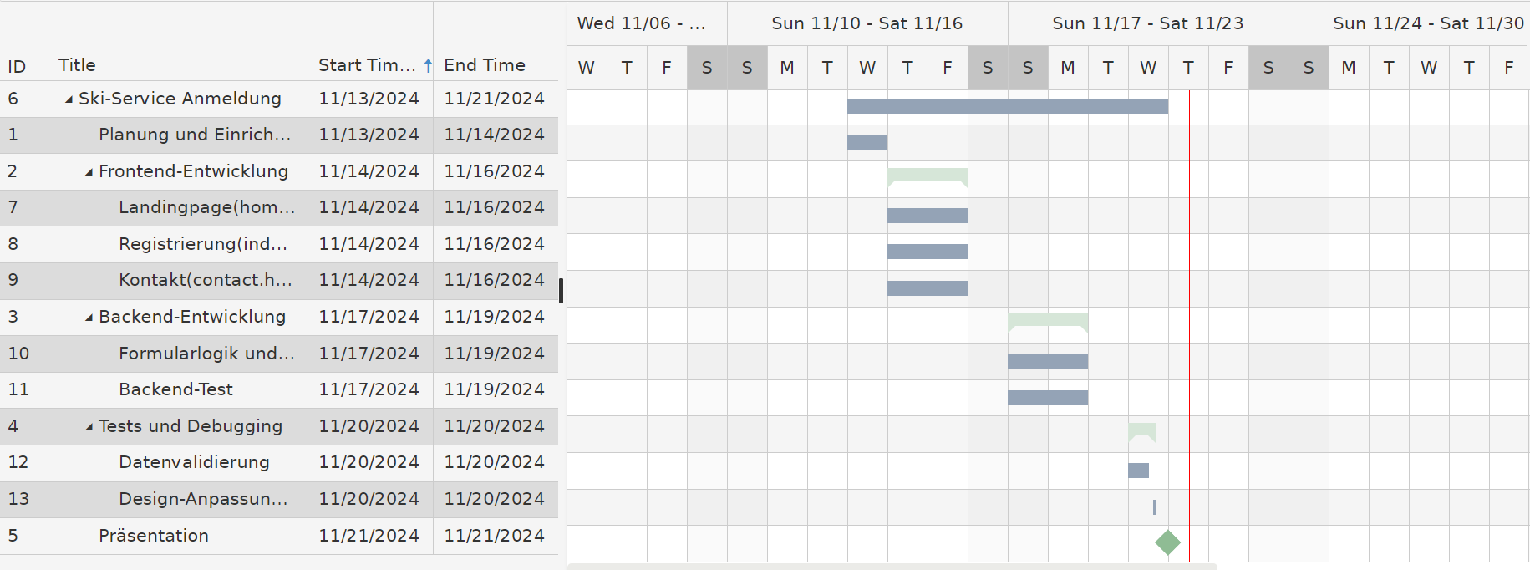
Gantt chart

Slide 6
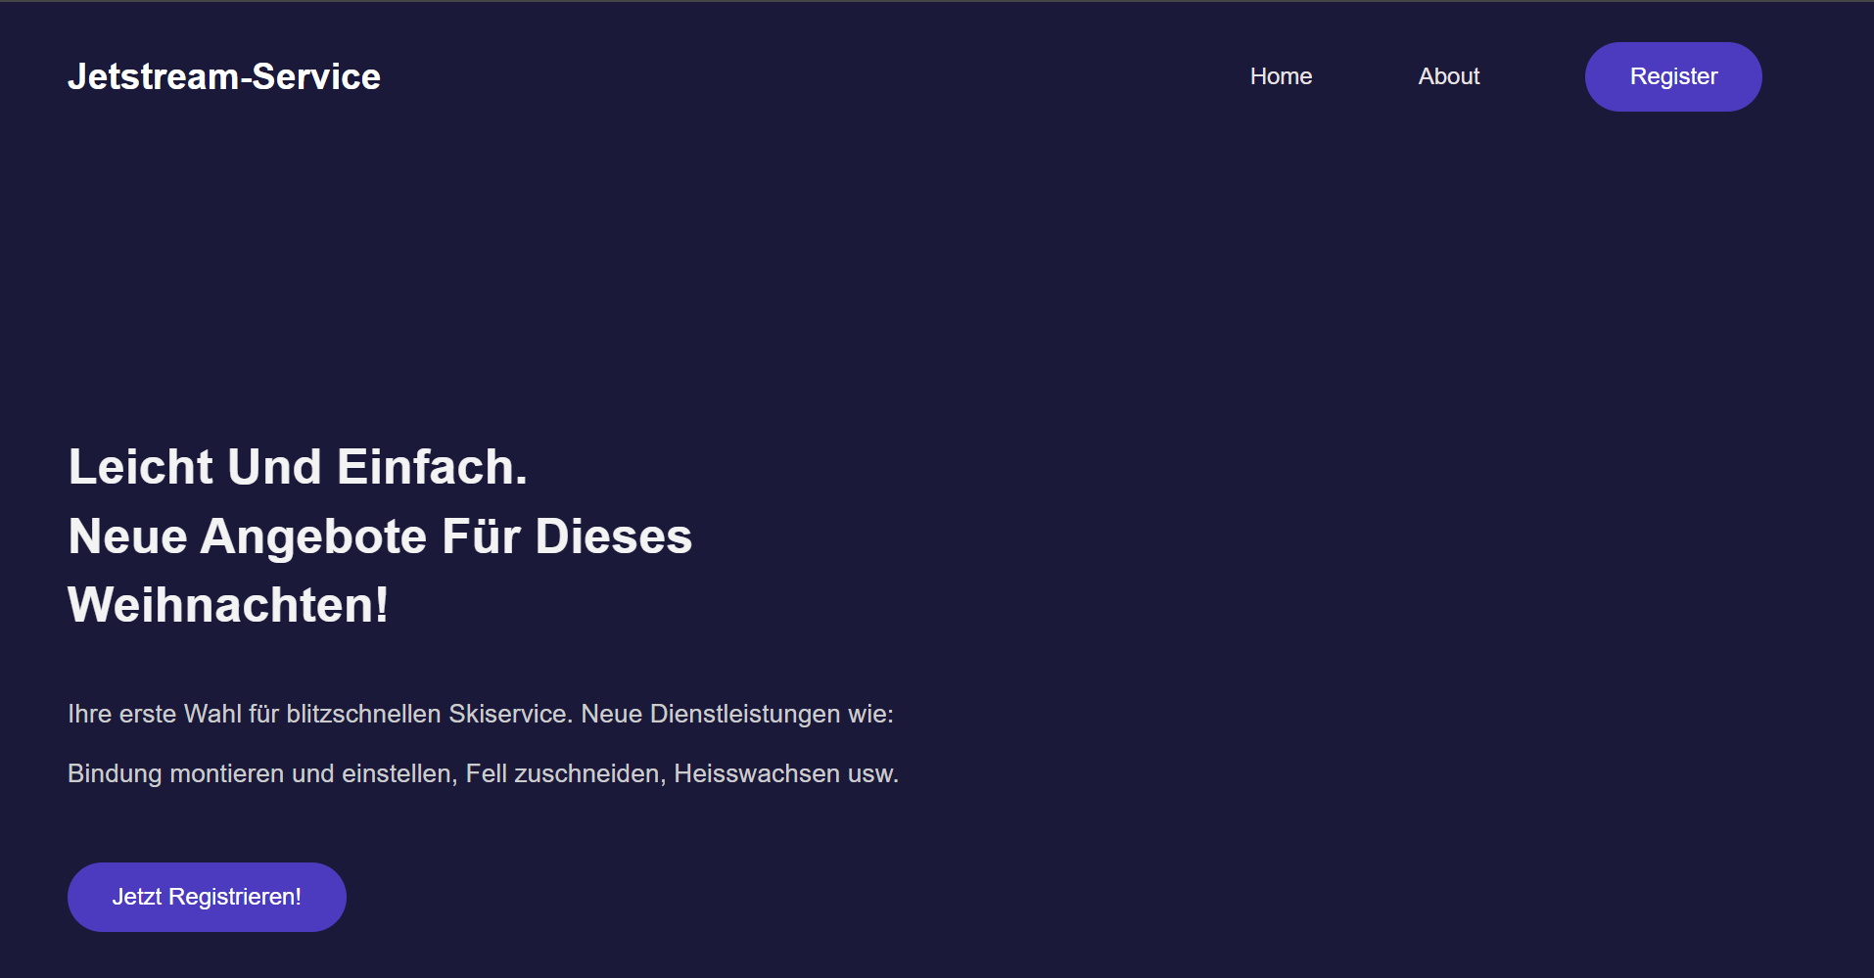
Demo

Slide 7
Fazit
Erfolgreich
Benutzerfreundliche Plattform erfolgreich erstellt.
Hauptfunktionen wie Anmeldung und Datenverarbeitung umgesetzt.
Nicht ganz
Optimierung für alle Geräte noch nicht vollständig abgeschlossen.
Erweiterte Features können in Zukunft integriert werden.
Wireframe

